Slide 1
La réalité virtuelle et augmentée
Steve Chenel
Cégep de Rivière-du-Loup
Notes:
https://www.profweb.ca/publications/articles/la-realite-virtuelle-en-classe-quelles-possibilites-pedagogiques-pour-le-collegial#section-4

Slide 2
Je présente
On échange
On expérimente
Comprendre les bases de RA et RV et saisir son potentiel pédagogique en consultation et en création

Slide 3
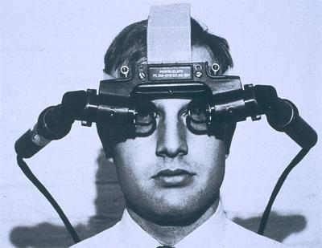
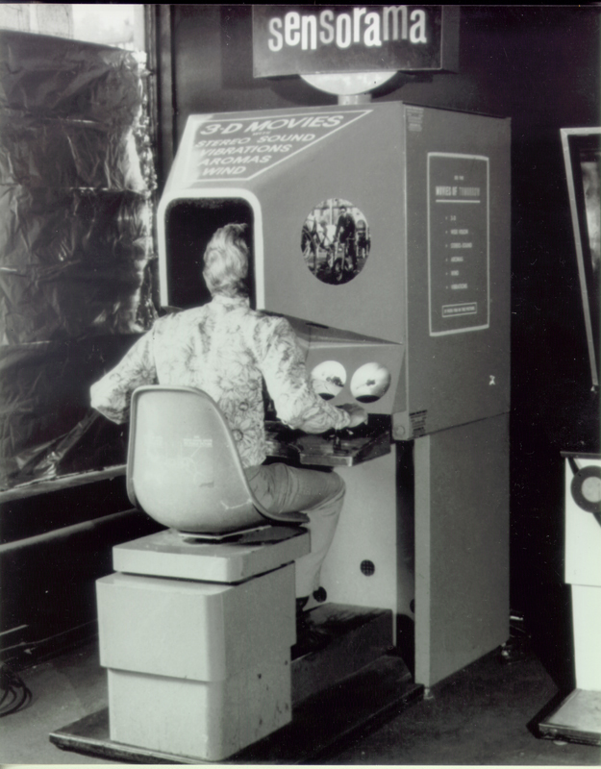
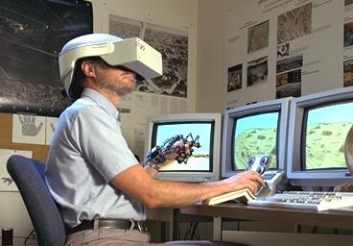
1980
1960
1980-1990

Slide 4
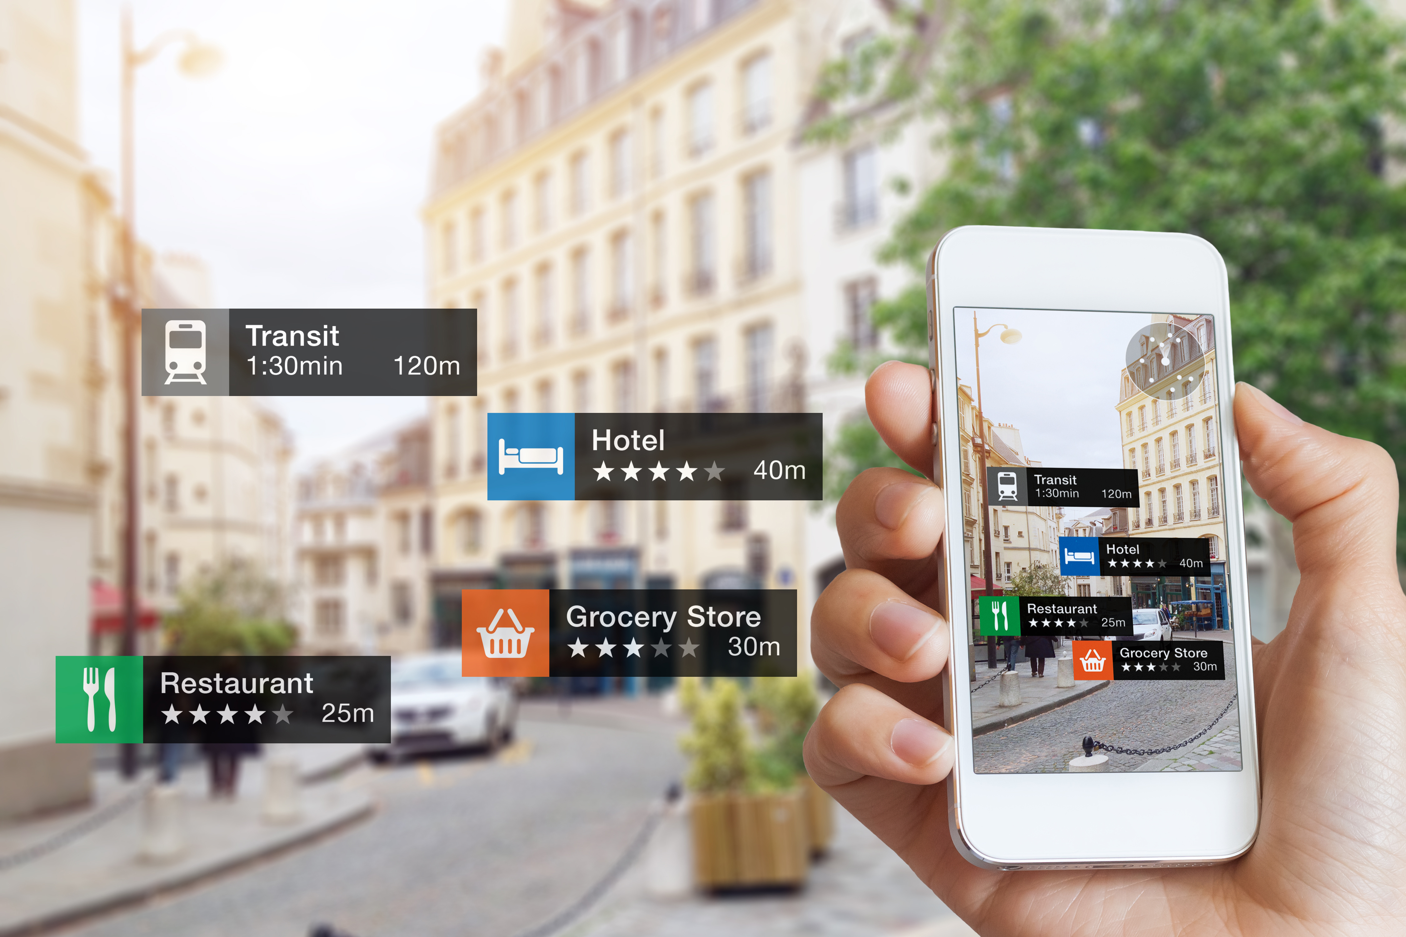
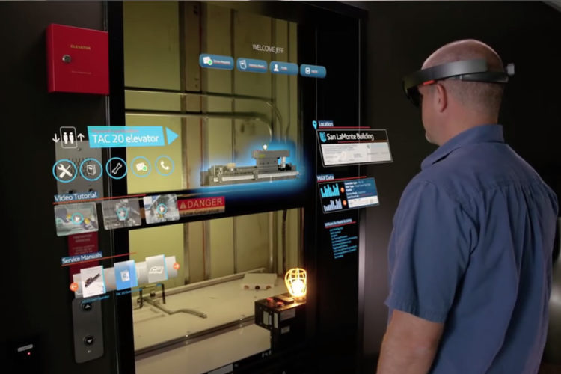
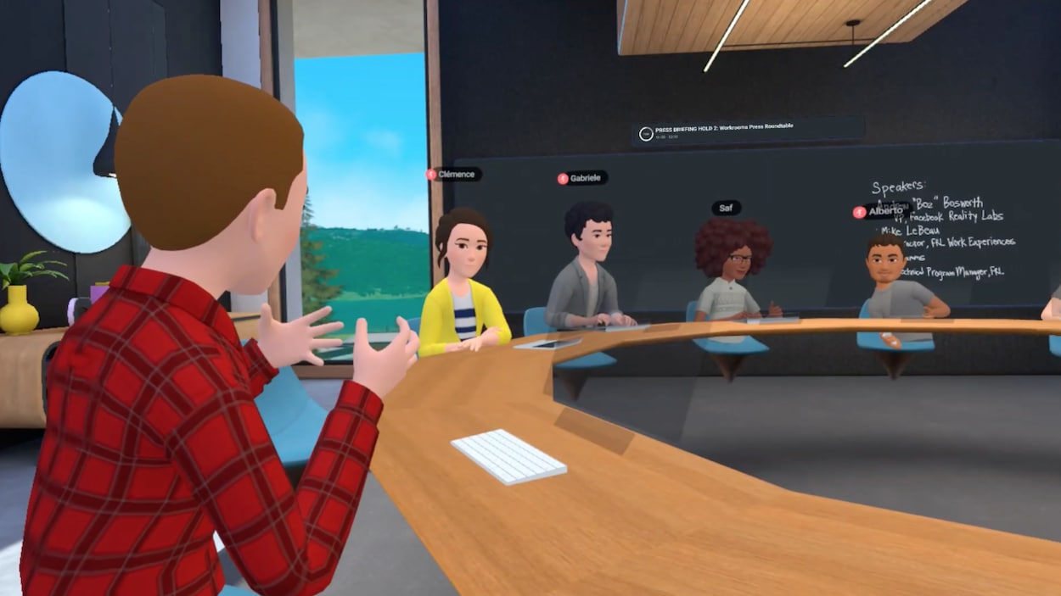
Quelques définitions …
La réalité virtuelle plonge l’étudiant dans un environnement complètement fictif, avec lequel il peut interagir ou non.
La réalité augmentée consiste en la superposition d’éléments virtuels au monde réel.
La réalité mixte Par définition, ce terme est un mix entre réalité augmentée et réalité virtuelle.
Un petit mot sur le Métavers
Le métavers, c’est un «monde virtuel, immersif et persistant, qui permet la virtualisation des activités humaines, notamment sociales, ludiques, culturelles et commerciales».

Slide 5
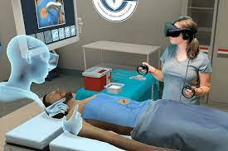
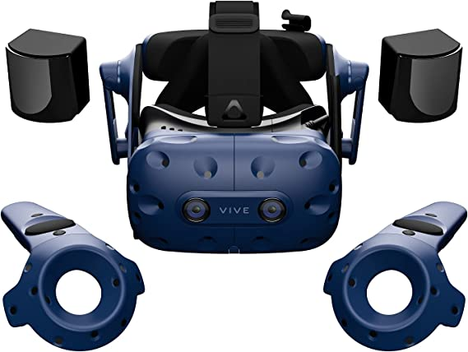
Manipulations | Simulations

Slide 6
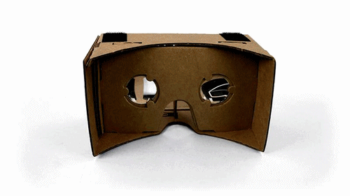
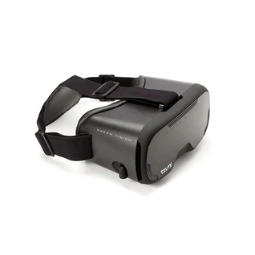
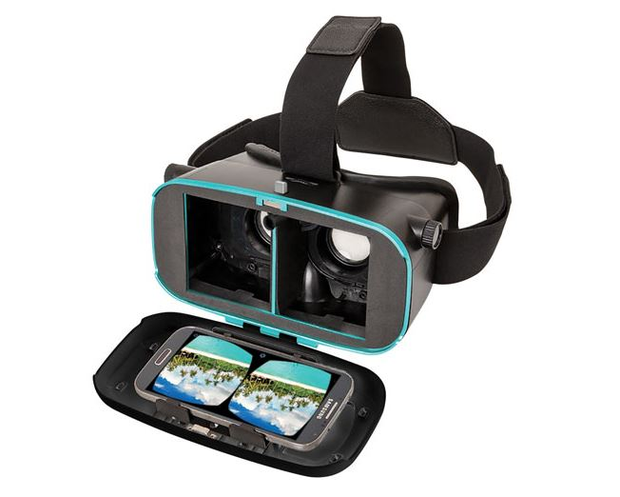
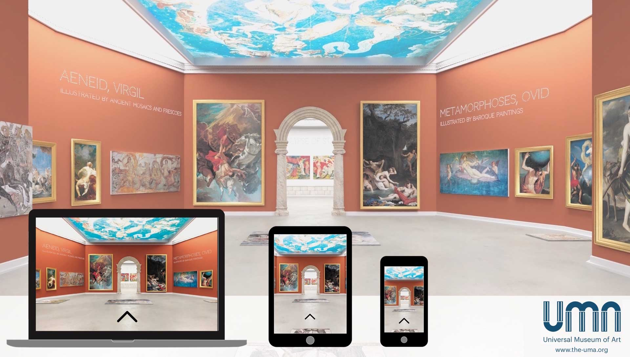
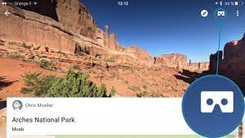
Observation, création de contenu
Public cible
Génération Z (18-25 ans)
-$

Slide 7
Intentions pédagogiques
Analyser …
Collaborer …
Apprécier …
Comparer …
Regrouper …
Explorer …
Synthétiser …
Apprendre …
Décrire …

Slide 8
Coup d’œil des possibilités pédagogiques de la RA et RV
Soutenir une intention pédagogique
Sortir des murs de la classe
Favoriser l'engagement des étudiants
Augmenter l'autonomie
Faciliter la compréhension de concepts abstraits
On s’en reparle

Slide 9
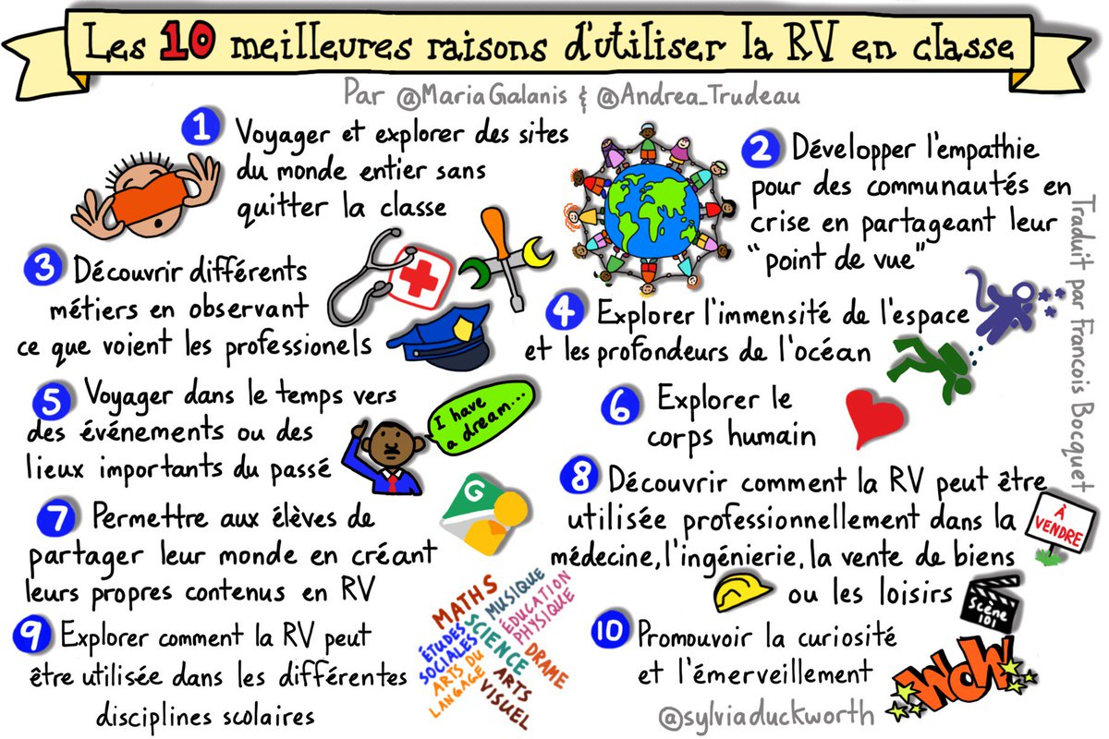

Slide 10
Explications Expérimentation
La réalité augmentée

Slide 11
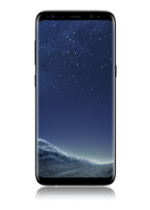
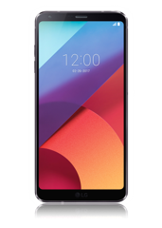
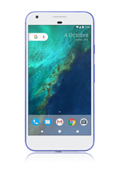
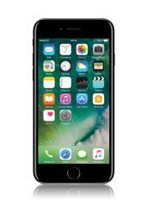
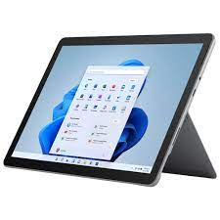
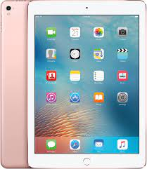
Cellulaire (portable)
ou tablette
des participants

Slide 12
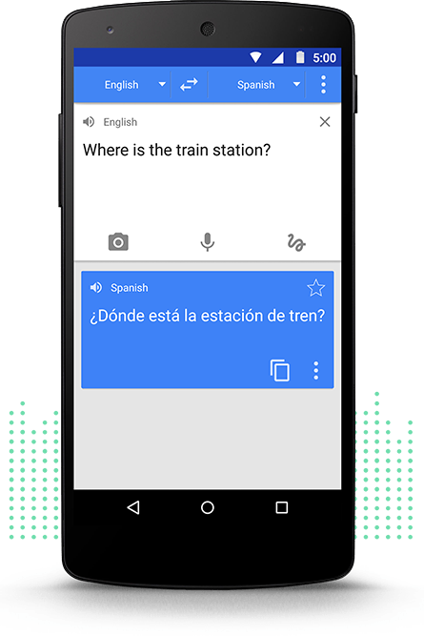
Google traduction
Notes:
Faire essayer les trois images

Slide 13
Google traduction
Notes:
Faire essayer les trois images

Slide 14
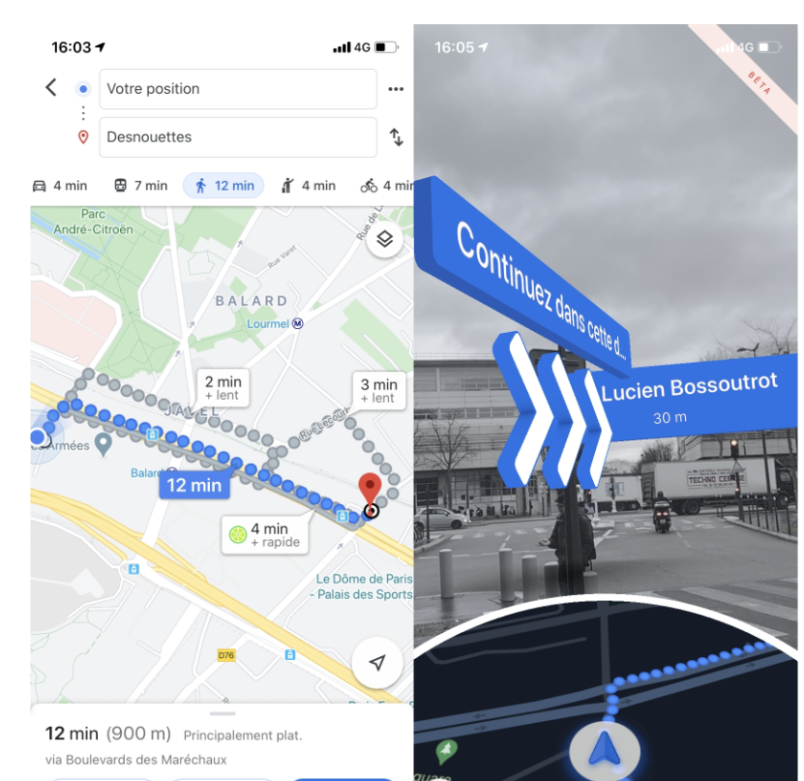
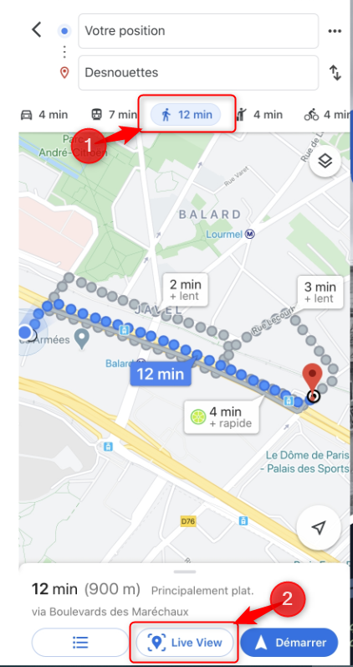
Google Map
Live View
Notes:
Indiquer une destination Ex. Mikes La Pocatière,
https://www.01net.com/astuces/comment-utiliser-live-view-la-navigation-en-realite-augmentee-de-google-maps-1857527.html

Slide 15
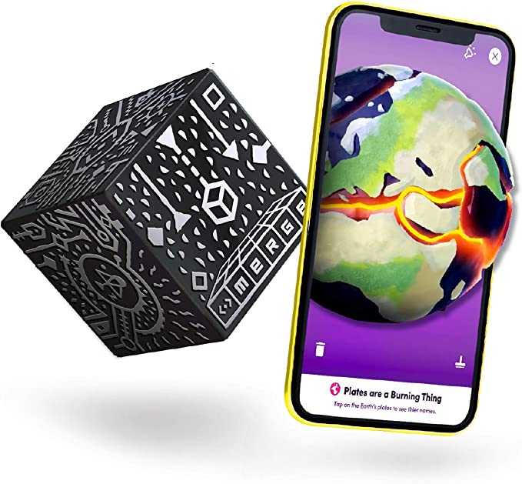
Le Merge Cube
Merge Object Viewer

Slide 16
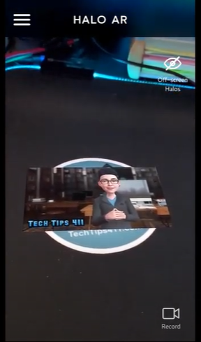
Halo AR
Image 1
Image
Vidéo
2
On superpose une image, vidéo, son … à notre objet …
Notes:
Image avantar – Vidéo de Steve Chenel
Réponse du Quiz
Murale

Slide 17
Placer la barre
trop haute

Slide 18
5 minutes
Autres
Argoplay (SnapPress) : pour augmenter tous les supports print
Holo : pour ajouter des hologrammes en Réalité Augmentée
Qlone 3D Scanner : pour modéliser en 3D des objets du quotidien avec votre smartphone

Slide 19
Explications Expérimentation
La réalité virtuelle

Slide 20
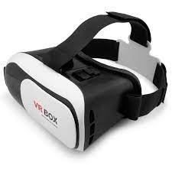
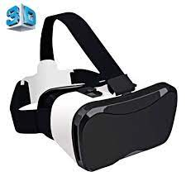
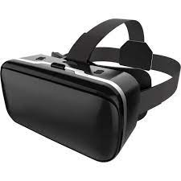
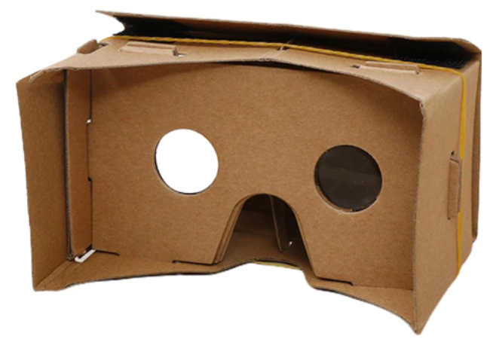
Cellulaire (portable)
des participants
Lunette de
réalité virtuelle
3$-40$

Slide 21
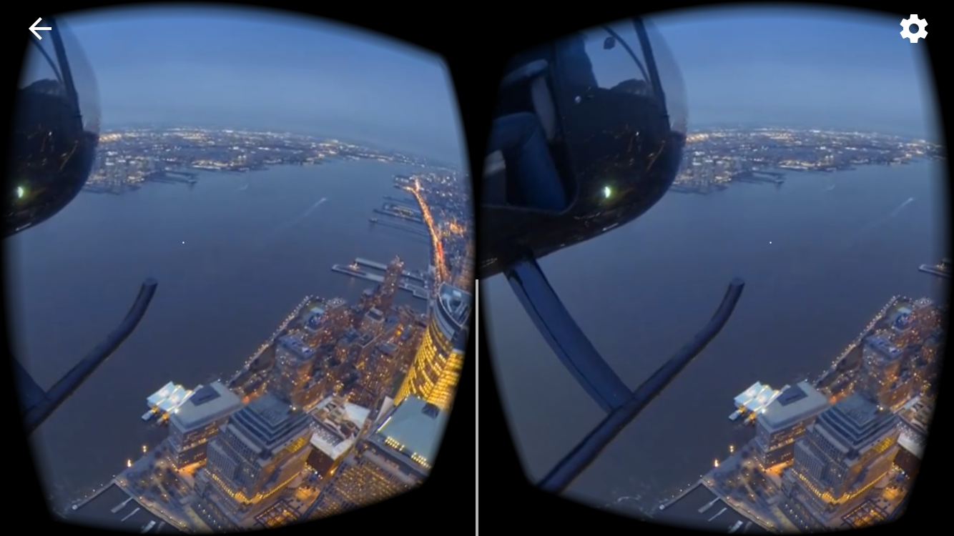
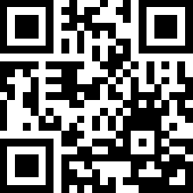
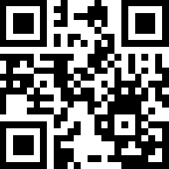
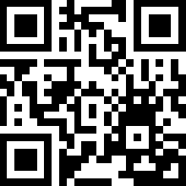
https://youtu.be/hqsCGabnAJQ
https://youtu.be/YM6GTu_RcWM
https://youtu.be/F4p1EXmk0IA
Présentation
New-York
Hydro-Québec

Slide 22
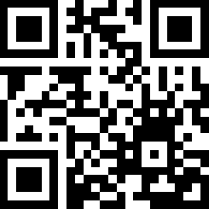
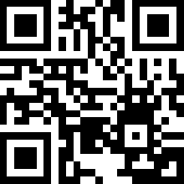
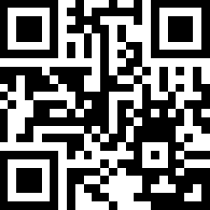
https://www.youtube.com/watch?v=jnXJwsf6xaE
https://youtu.be/MR4boIWUUM0
https://youtu.be/nPNUiKL4HEA
Tech. phys.
Visite
Salle vide

Slide 23
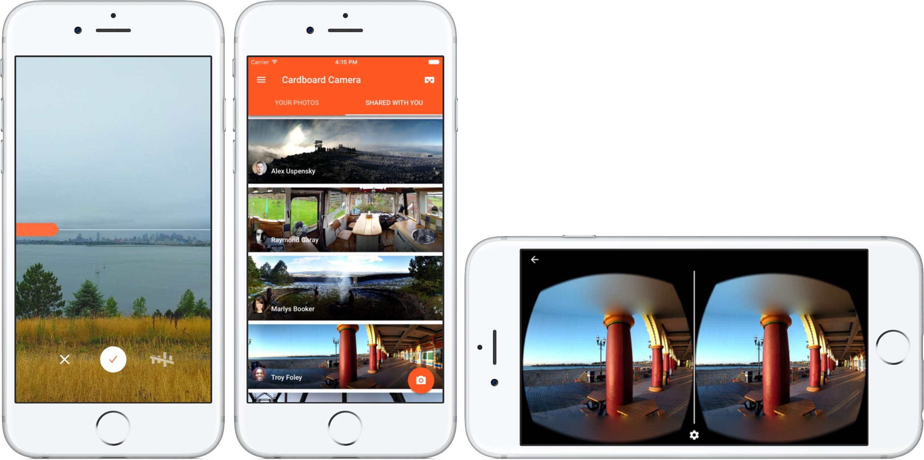
10 minutes
Cardboard Camera
1. Observer un effet 360
2. Créer une photo panoramique

Slide 24
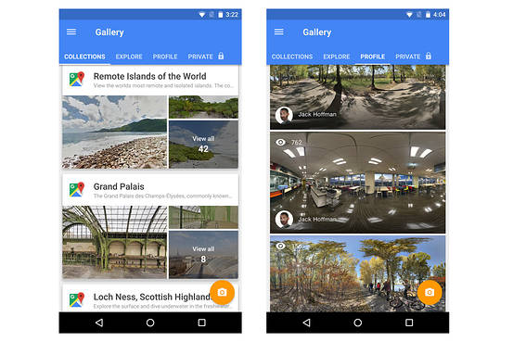
10 minutes
StreetView
1. Observer un lieu de votre choix
2. Créer une photo 360 (Photosphère)

Slide 25
1. Google Arts & Culture – Art Projector : pour voir des oeuvres d’art en RA dans votre salon
EX, Ajouter une œuvre dans un espace réel
EX, Visionner des visites
EX, Découvrir des musées

Slide 26
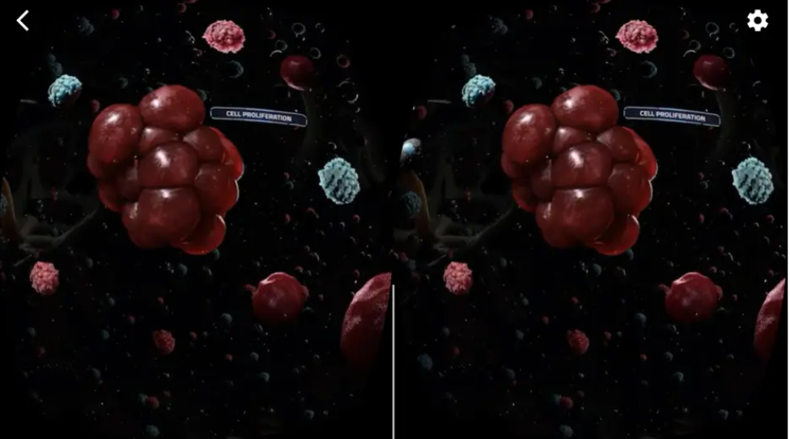
Animation médicale

Slide 27
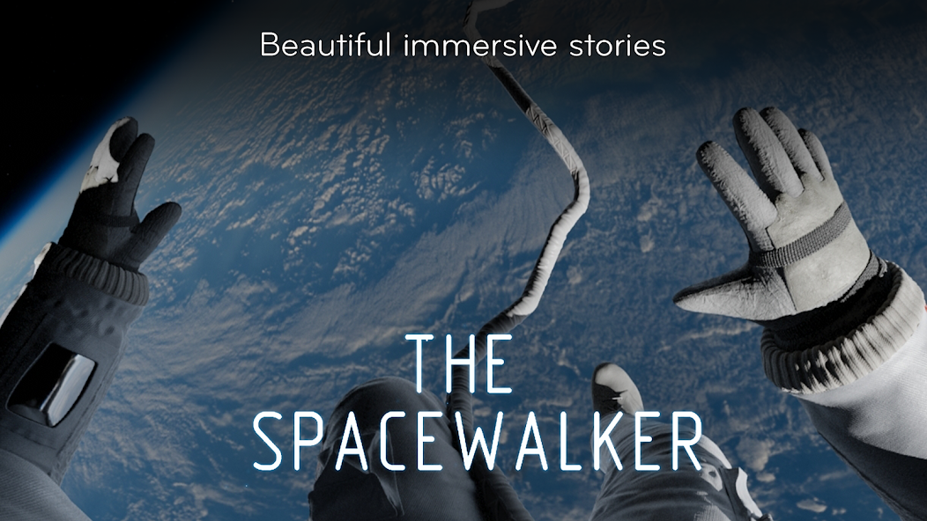
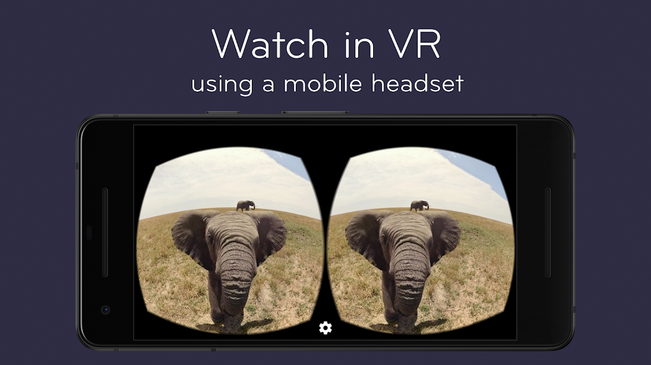

Slide 28
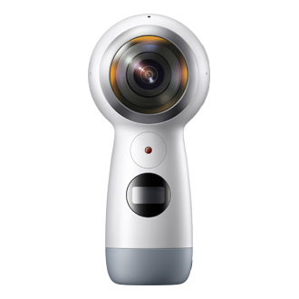

Slide 29
Création de contenu virtuel
https://htpratique.com/logiciels-realite-virtuelle/
https://cursus.edu/fr/22388/repertoire-de-la-realite-virtuelle-et-augmentee

Slide 30
Sciences humaines
On s’en reparle
Arts
Quel est son potentiel pédagogique?
Est-il vrai de dire qu’elle « augmente » la motivation des apprenants?
Quel impact son utilisation peut-elle avoir sur l’apprentissage de vos étudiants?
Langues
Éducation physique
Soins infirmiers

Slide 31
Merci

